Slide 1
Captura corporativa das instâncias e governos:
ESG para beneficiar quem?
Mônica Andreis
ACT Promoção da Saúde
monica.andreis@actbr.org.br

Slide 2
Iniciativas de ESG e
Responsabilidade Social Corporativa (RSC)
O setor privado tem se preocupado em incorporar o conceito ESG (Environmental, Social and Governance/ Ambiental, Social e Governança), ligado à práticas de sustentabilidade empresarial, porém ainda influenciado de forma marcante pelo mercado financeiro e pela busca de geração de valor das empresas.
Iniciativas de responsabilidade social corporativa também têm sido adotadas mas muitas vezes com baixo impacto socioambiental, por isso sendo consideradas práticas de “greenwashing”, buscando melhorar a imagem da empresa
É importante que se discuta e se implementem iniciativas sustentáveis, mas também é necessário um olhar crítico a respeito de como o setor privado se apropria de tais conceitos sem alterar de fato suas práticas, produtos, políticas, governança e modelo de negócios

Slide 3
Iniciativas de ESG e
Responsabilidade Social Corporativa (RSC)
Iniciativas de ESG e RSC têm sido alardeadas mesmo quando partem de indústrias que fabricam e promovem produtos nocivos para a saúde das pessoas e planeta; o consumo destes produtos causa impactos diretos em diversas metas da Agenda, especialmente para grupos populacionais mais vulneráveis.
A maior parte das iniciativas de ESG e RSC dessas empresas traz pouco ou nenhum progresso para o desenvolvimento sustentável, mas são fortemente publicizadas.
As táticas de RSC através da promoção e divulgação de medidas de sustentabilidade tornou-se uma ferramenta estratégica para diminuir a percepção das consequências negativas geradas por determinadas empresas
Os investimentos e iniciativas efetivas do estado e do mercado privado, no entanto, têm ficado muito abaixo do necessário para se alcançar as metas da Agenda 2030

Slide 4
Exemplo 1: Indústria do Tabaco
No início da pandemia, a Philip Morris (PMI) divulgou amplamente a doação de máscaras cirúrgicas.
A PMI também divulga o projeto Agricultural Labor Practices (ALP), teoricamente voltado para a promoção de práticas sustentáveis na fumicultura.
O investimento nessa ação, no entanto, é irrelevante comparado aos R$ 92 bilhões de reais que o tabagismo custa anualmente.
Na prática, a empresa acumula autuações por questões trabalhistas e são registrados casos de trabalho infantil, intoxicação e vasto uso de agrotóxicos.
Convenção-Quadro para o Controle do Tabaco
“Existe um conflito fundamental e irreconciliável entre os interesses da indústria do tabaco e os interesses das políticas de saúde pública.”

Slide 5
Exemplo 2: Indústria de Bebidas Adoçadas
Mundo Sem Resíduos, uma iniciativa voluntária da Coca-Cola, faz grandes promessas relativas à reciclagem e sustentabilidade.
Na década de 1990, a Coca-Cola estabeleceu uma meta de ter suas garrafas fabricadas com 25% de plástico reciclado.
A Coca-Cola é a líder isolada em poluição plástica e sua iniciativa não é suficiente para mitigar o problema.
Essa meta não foi obtida até hoje.

Slide 6
Que benefícios essas iniciativas estão trazendo?
Ao realizarem ações que não trazem mudanças efetivas, mas que servem como instrumentos de marketing, as indústrias de produtos nocivos e com externalidades negativas tentam se distanciar da imagem de “causadoras do problema” e passam a tentar ser vistas como “parte da solução”.
Para o desenvolvimento sustentável, como vimos, essas iniciativas não são suficientes.
No entanto, para as próprias empresas, várias são as vantagens:
1. Melhora da imagem corporativa
2. Instrumento de propaganda e marketing
3. Maior valor de mercado
4. Justificativa para tentar participar da elaboração de políticas públicas

Slide 7
Captura corporativa das instâncias e governos
Há influência assimétrica em relação a outros atores sociais, por parte de empresas privadas ou entidades representativas do setor, sobre os processos e instâncias de tomada de decisão dos poderes públicos, de forma a beneficiar seus próprios interesses, muitas vezes em detrimento do interesse público, resultando também em maior concentração econômica
737 grupos apenas controlam 80% do mundo corporativo, sendo que, destes, 147 controla 40%
69 das 100 principais entidades econômicas do mundo são empresas e só 31 são países
Com maior influência econômica e política, ameaçam retirar apoio ao governo/legisladores ou deixar o município/estado/país a cada tentativa de avanço regulatório ou ajuste de políticas fiscais, no sentido de buscar uma sociedade mais solidária, saudável e sustentável

Slide 8
Como garantir que as empresas de produtos nocivos mudem suas práticas?
É inegável que as empresas devem mudar seus processos e práticas - sem isso, será impossível obter as metas da Agenda 2030.
A forma com que isso deve ser feito, no entanto, não é por iniciativas e ações voluntárias
São necessárias políticas públicas regulatórias, mandatórias, baseadas em evidências e elaboradas sem conflitos de interesse
Entre estas, elevar tributos de produtos nocivos se destaca como eficaz para promover mudança de comportamento e garantir fontes inovadoras de financiamento para o desenvolvimento sustentável

Slide 9
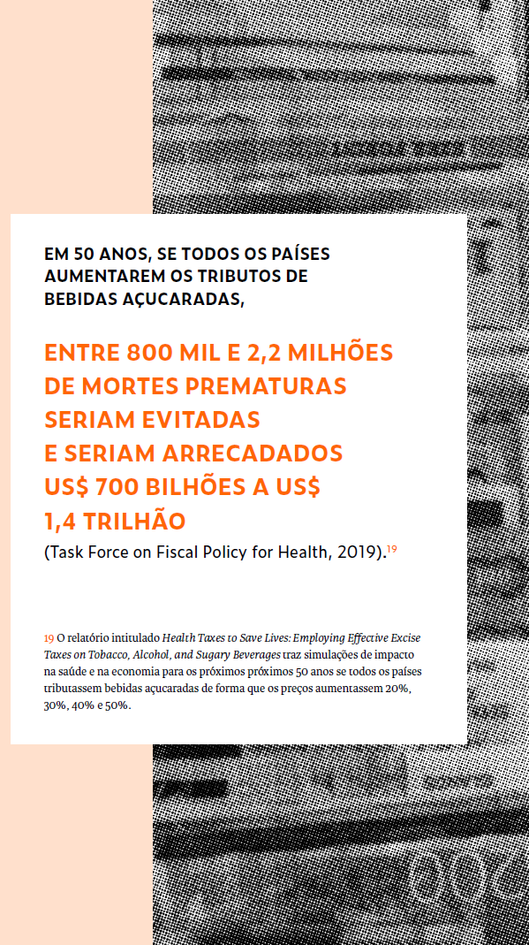
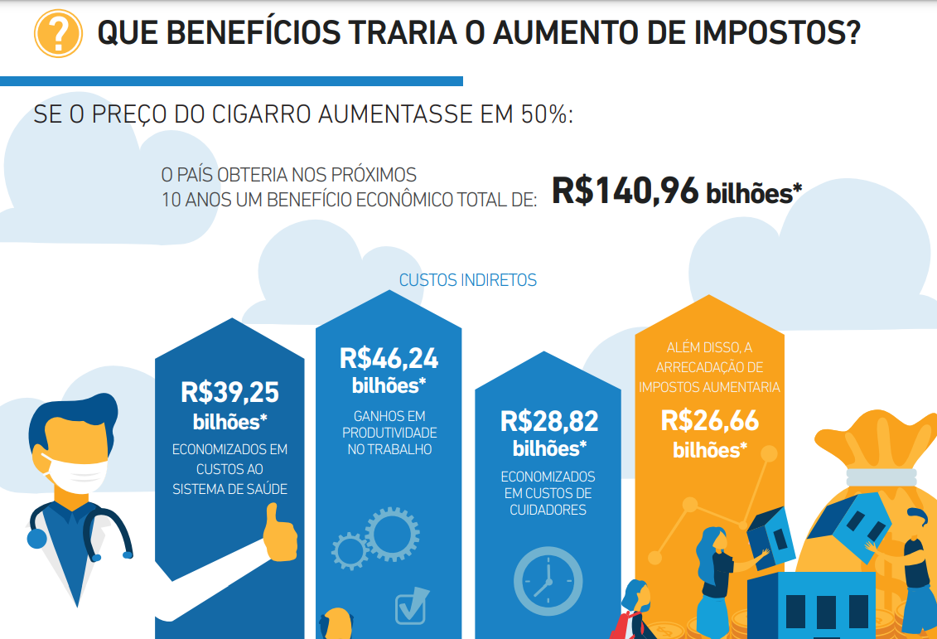

Slide 10
O papel da Sociedade civil
A participação social é fundamental na discussão e implementação das políticas públicas que visam proteger o interesse público e não interesses privados das empresas ou setores. É importante que a sociedade civil ocupe os espaços que lhe são de direito, cobre, monitore e zele pelo cumprimento dos compromissos que são assumidos pelo Estado brasileiro
Transparência e acesso à informação são pré-condições para uma participação real da sociedade civil e devem ser garantidas.
Lamentavelmente, observamos pelo RL 2022 uma ausência de informações atualizadas em diversas áreas, um aumento de metas em retrocesso e redução de espaços de participação social no Brasil. A promoção de um desenvolvimento inclusivo e sustentável e a redução da desigualdade no país é urgente e implica em mudanças estruturais e prioridades estratégicas a serem assumidas pelo estado brasileiro.

Slide 11
Referências
GTSC Agenda 2030: Relatório Luz 2022. Disponível em: https://gtagenda2030.org.br/relatorio-luz/relatorio-luz-2022/
CETAB/Fiocruz: Uso pela indústria do tabaco de estratégias de Responsabilidade Social Corporativa para se Associar à Agenda 2030 para o Desenvolvimento Sustentável. Disponível em: https://tabaco.ensp.fiocruz.br/sites/default/files/001414.pdf
Changing Markets Foundation: Talking Trash. Disponível em: http://changingmarkets.org/wp-content/uploads/2021/01/TalkingTrash_FullVersion.pdf
Break Free From Plastic: Brand Audit Report (2021). Disponível em: https://www.breakfreefromplastic.org/wp-content/uploads/2021/10/BRAND-AUDIT-REPORT-2021.pdf
IECS: A importância de aumentar os impostos do tabaco. Disponível em: https://www.iecs.org.ar/wp-content/uploads/tabaco-brasil.pdf
https://dowbor.org/wp-content/uploads/2016/06/Dowbor_A-captura-do-poder-pelo-sistema-corporativo.pdf
http://dowbor.org/2012/02/a-rede-do-poder-corporativo-mundial-7.html/
Quando as empresas são mais poderosas que os países: https://brasil.elpais.com/brasil/2017/11/03/economia/1509714366_037336.html
Por uma reforma tributária 3s: Saudável, Sustentável e Solidária: https://actbr.org.br/reforma-tributaria
Sem Deixar Ninguém para Trás: Agenda 2030 para o Desenvolvimento Sustentável: https://www.youtube.com/watch?v=0DSqti9DfsA

